Slide 1
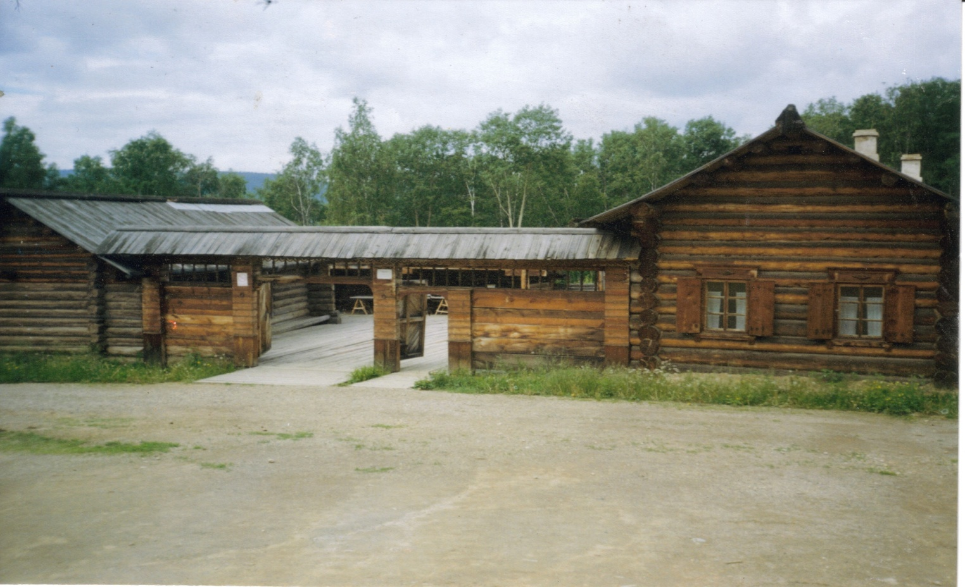
Строительство сибирской избы

Slide 2
Бурятская юрта
Эвенкийское
стойбище

Slide 3
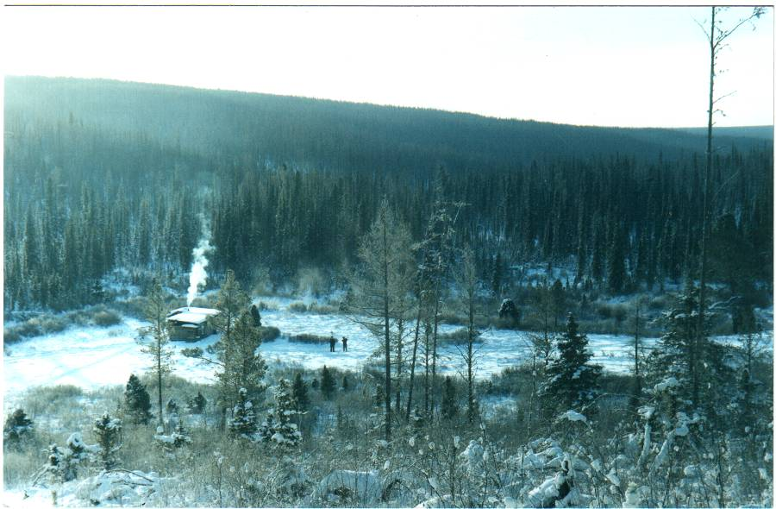

Slide 4
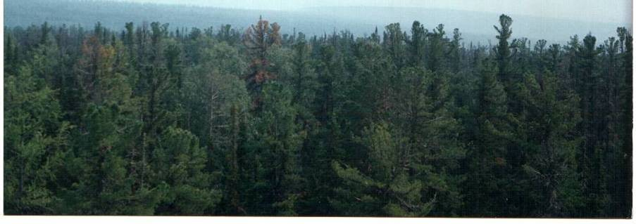

Slide 5
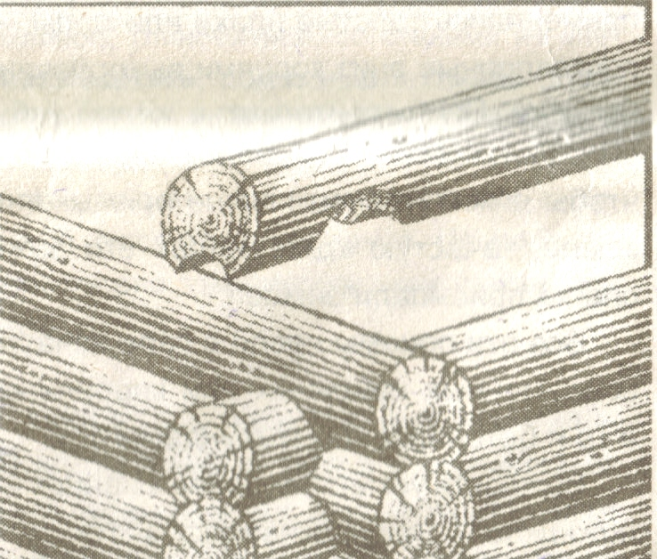
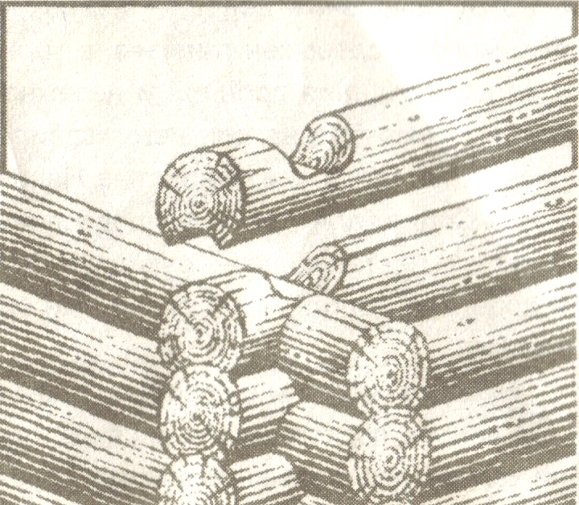
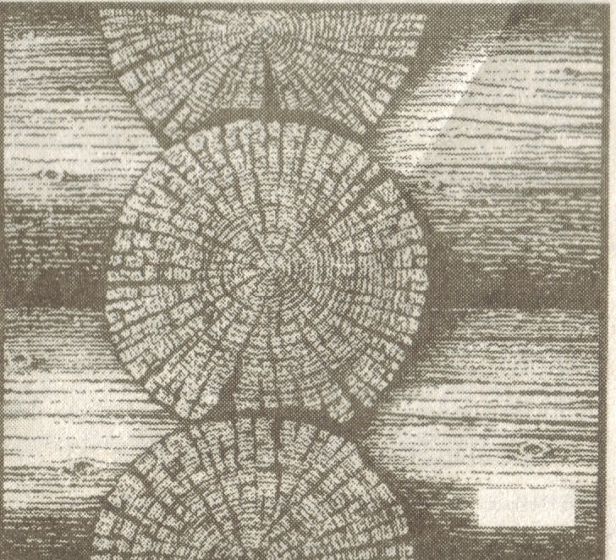
Сруб – основа строения
В обло
(чашкой вниз)
В обло (чашкой вверх)

Slide 6
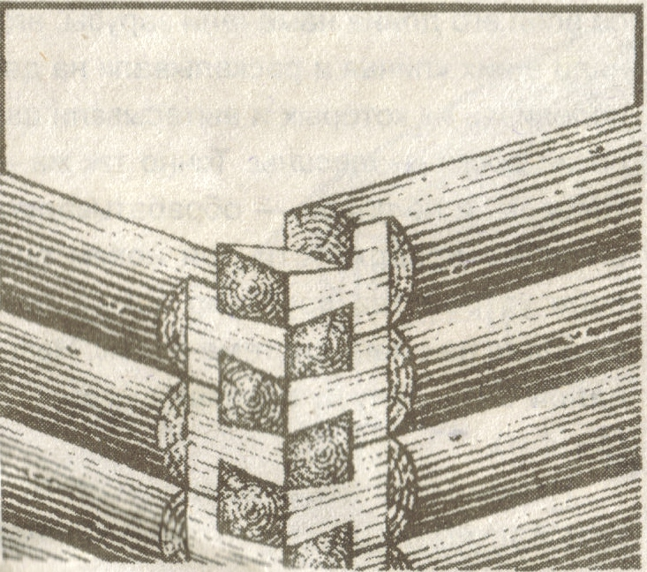
Сруб в лапу (обработка топором)

Slide 7
Поговорки о топоре
«Соха кормит, топор одевает, топор обувает»
«Топор всему голова»
«Не мужик царю оброк платит, а топор»
«Кабы бог не дал топора, так бы топиться давно бы пора»

Slide 8
Инструмент плотника -- топор

Slide 10
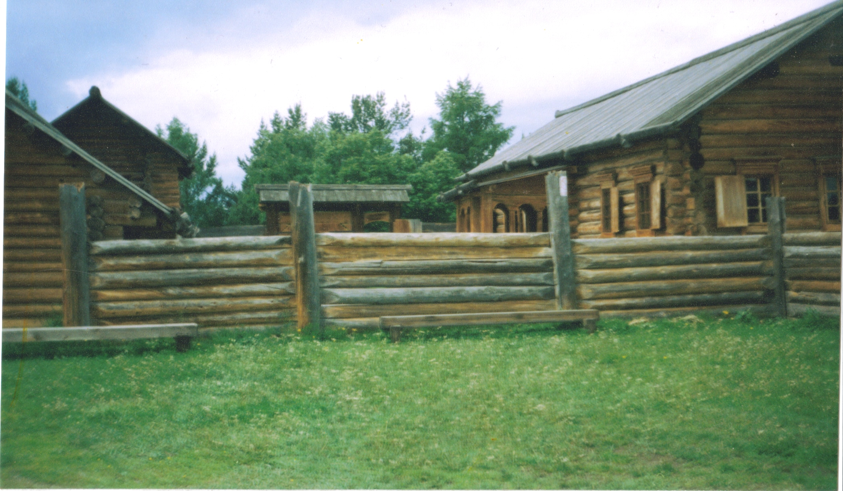

Slide 11
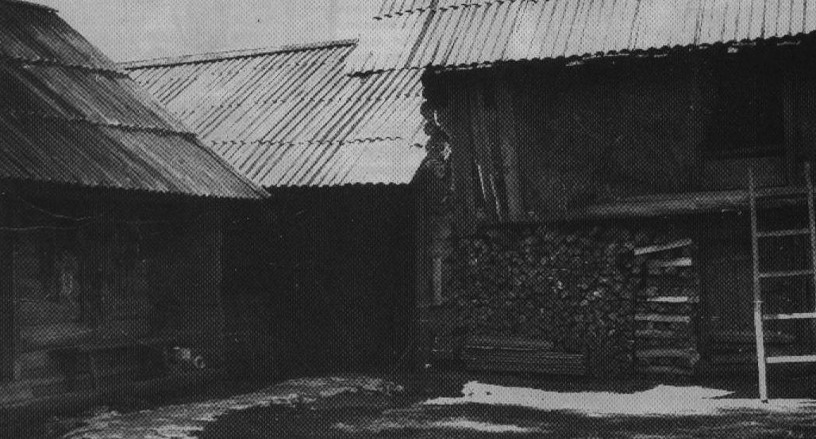

Slide 12
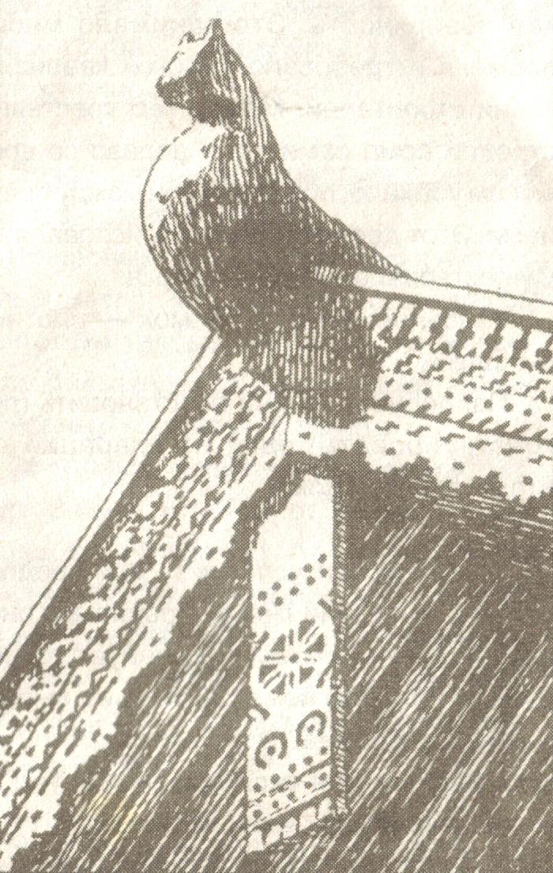
Конёк над фасадом избы

Slide 13
Планировка сибирской избы
горница – чистая жилая комната
кладовка – место, где хранились продукты (мука в ларе, сало, мясо и т.д.)
казёнка – небольшая кладовочка для хранения одежды, белья
куть – место для стряпни напротив печки и за печкой
западёнка – лаз в подполье, где хранились овощные запасы
полати – место для сна детей

Slide 14
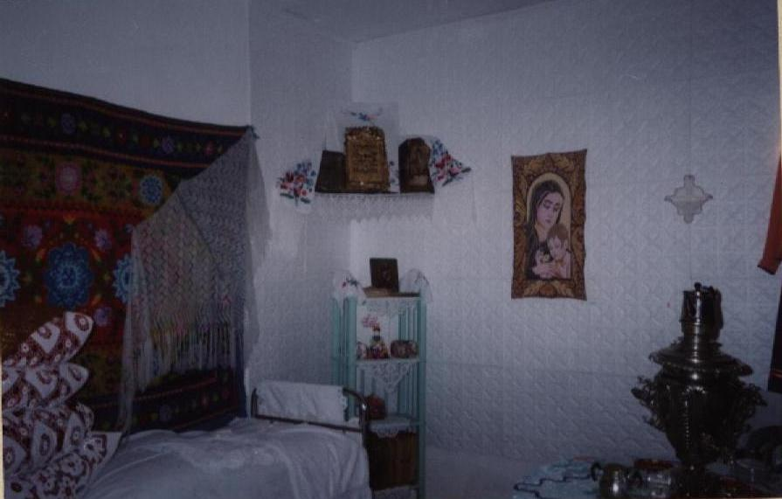
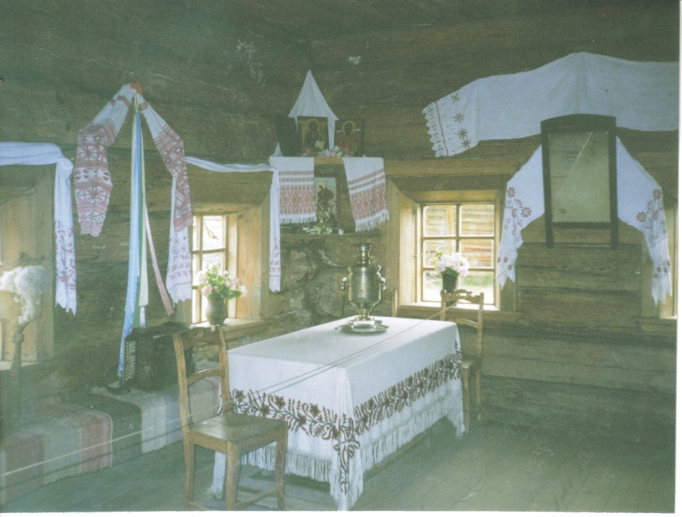
горница

Slide 15
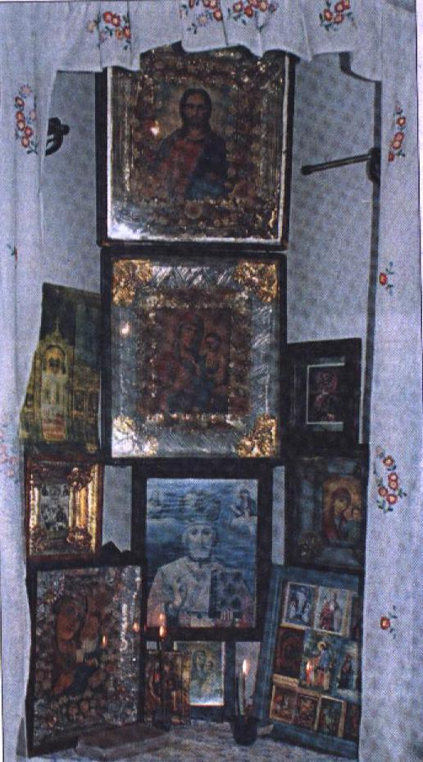
Святой угол

Slide 16
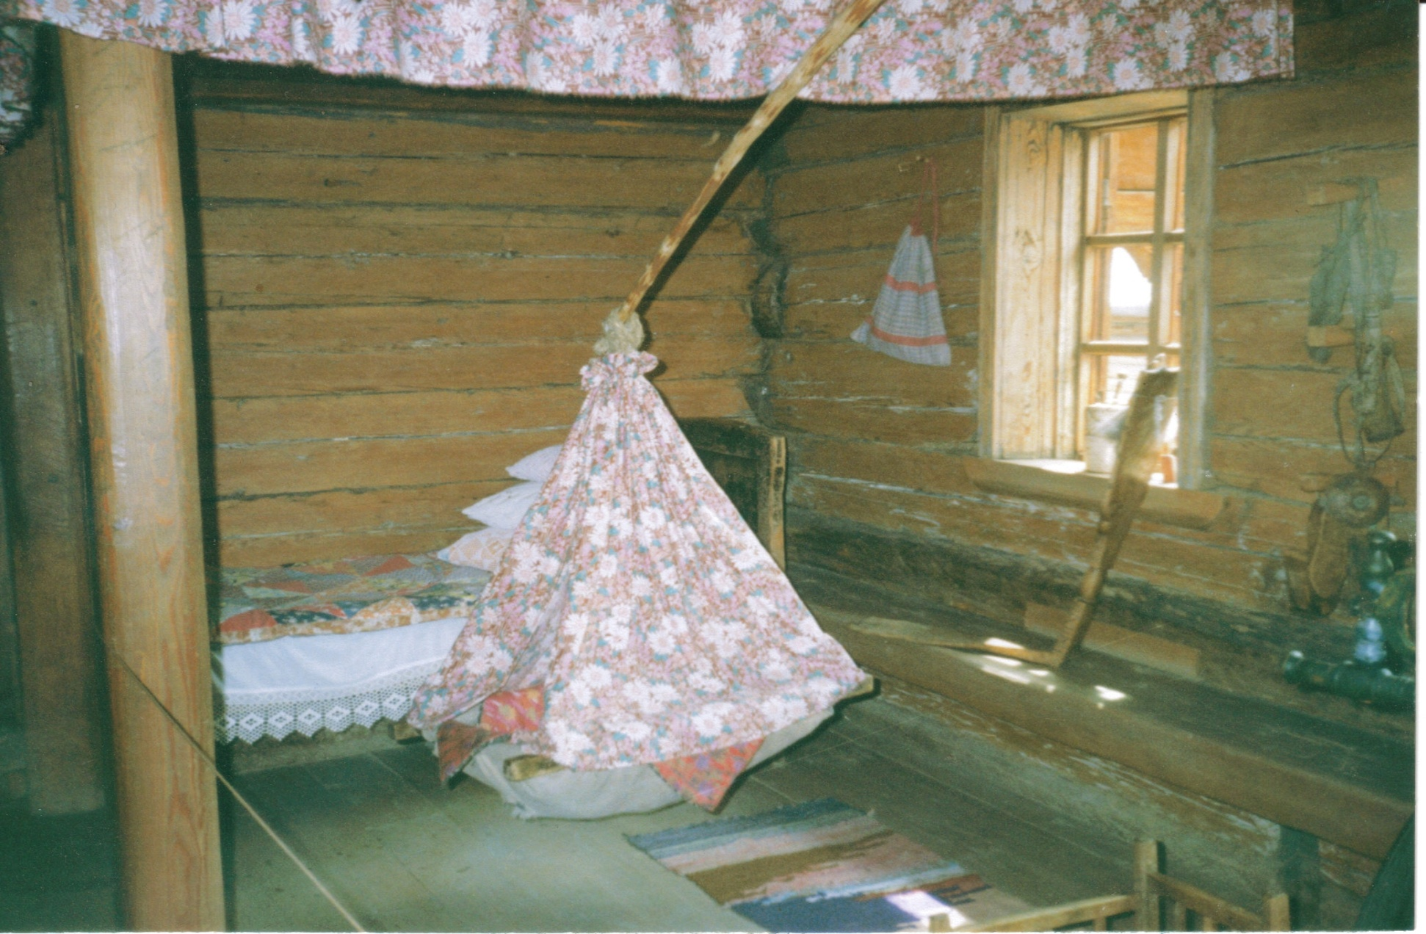
Полати и люлька

Slide 17
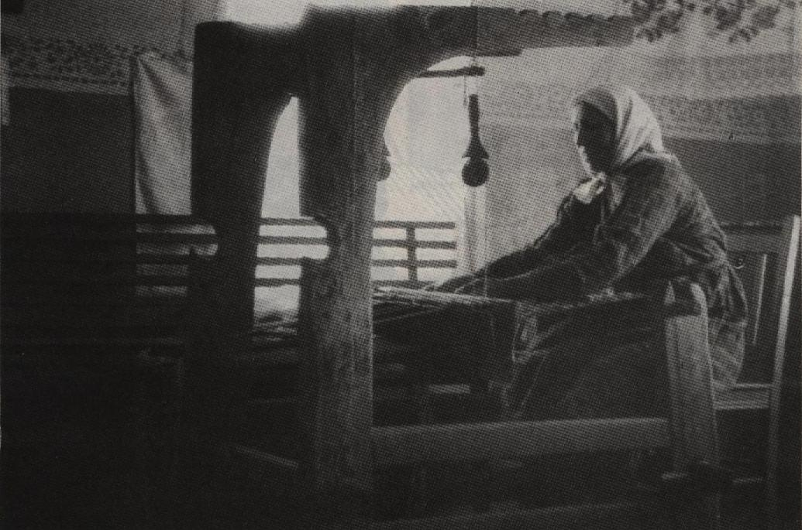
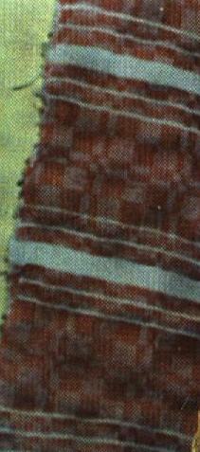
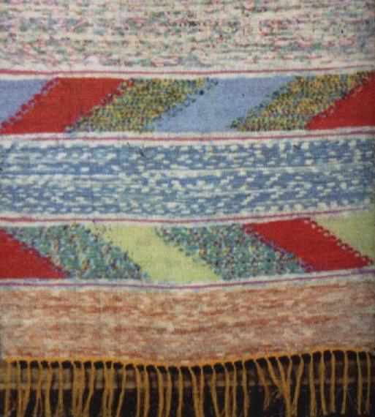
Ткацкий станок, домотканое полотно и дорожки

Slide 18
Инструмент плотника -- топор

Slide 19
спасибо за работу!

Slide 20
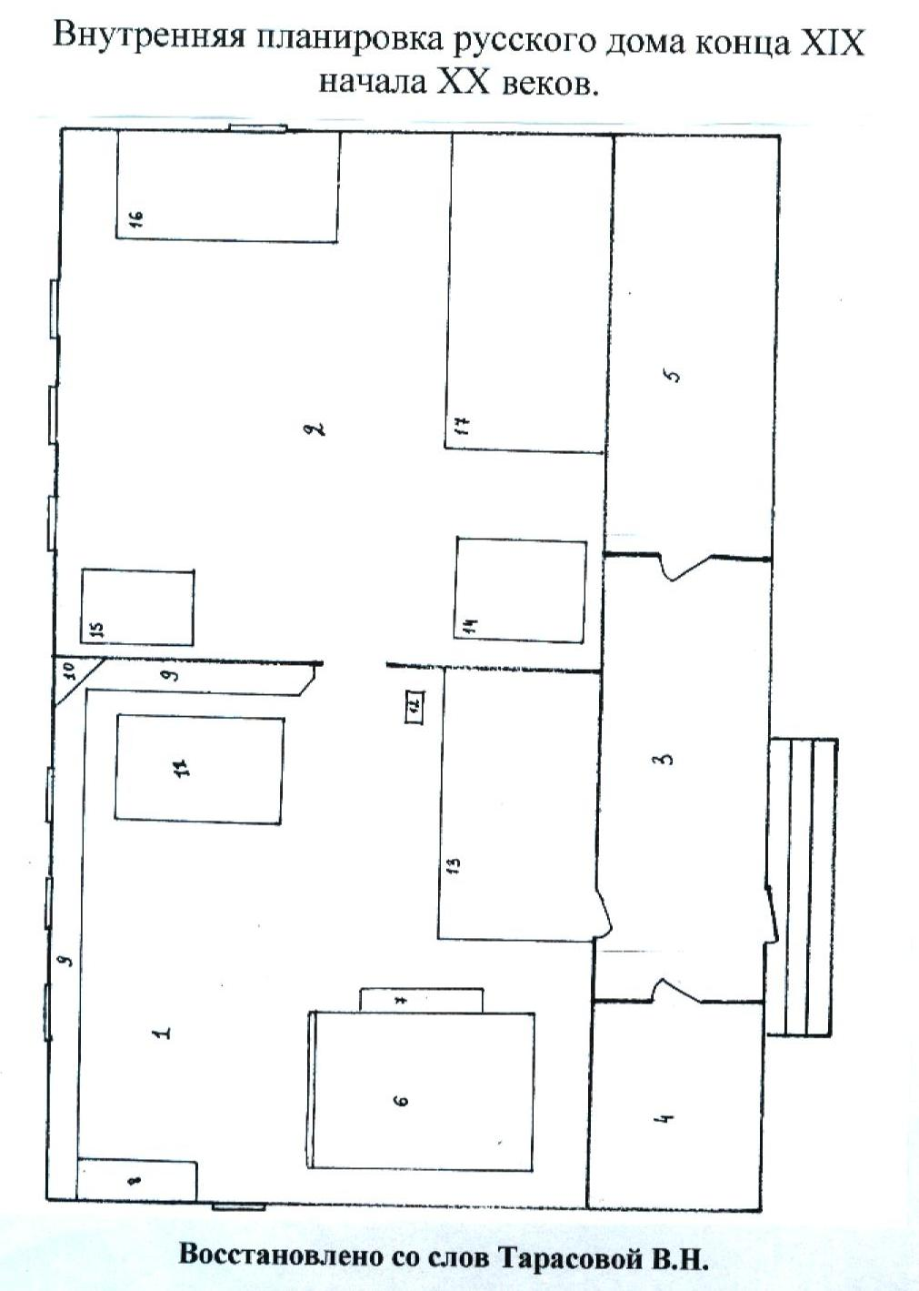
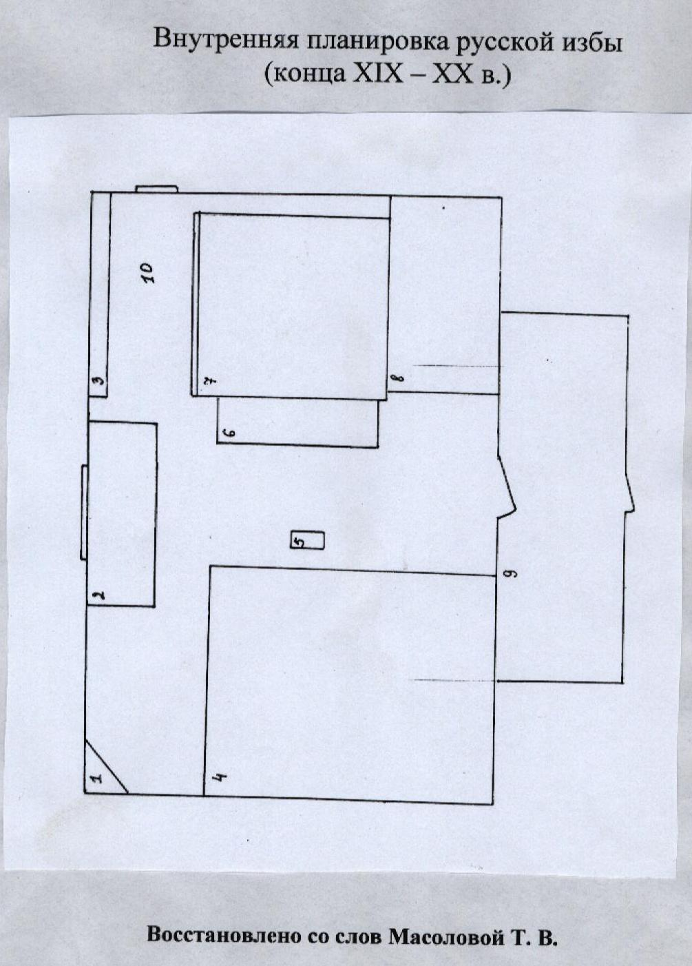
Внутренняя планировка сибирского крестьянского дома конца XIX - начала XX века

